Slide 1
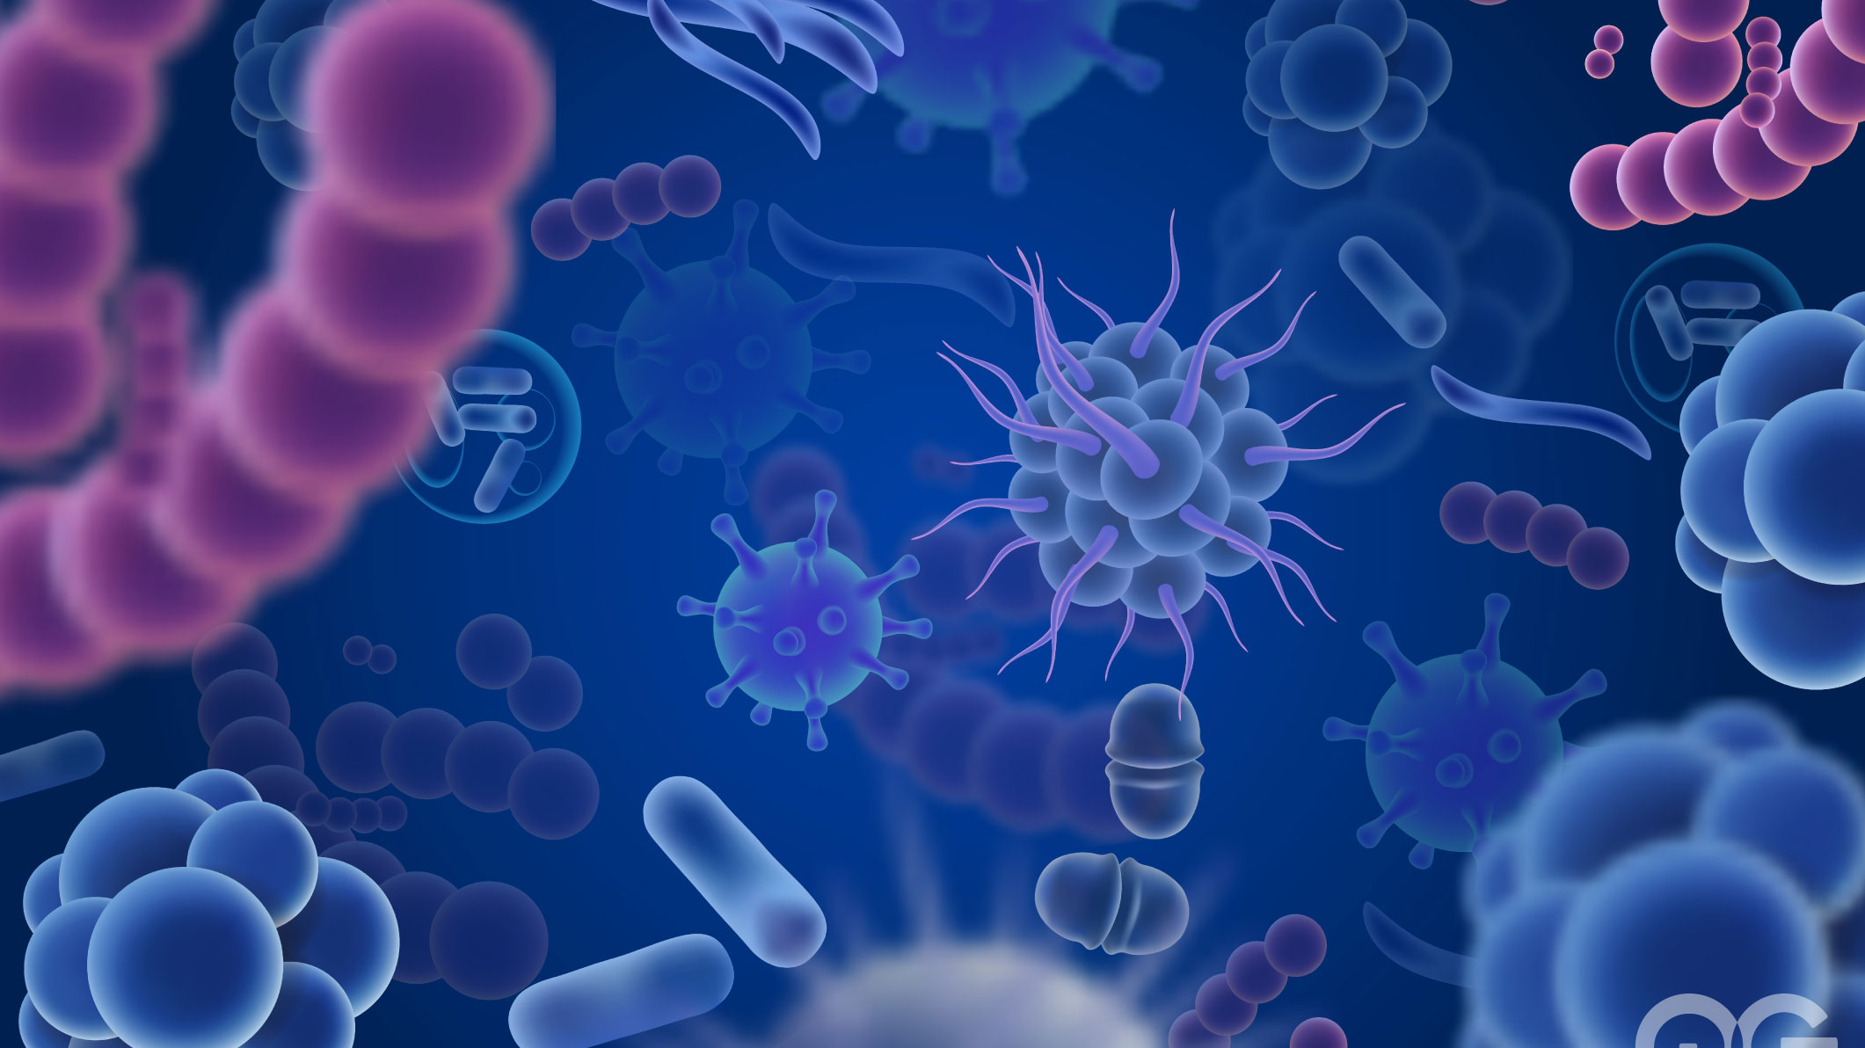
VIDA E EVOLUÇÃO
6° ano
*CÉLULA COMO UNIDADE DA VIDA
* Explicar a organização básica das células e seu papel como unidade estrutural e funcional
dos seres vivos.
Gabriella Batista N. de Melo
(Graduanda em ciências físicas e biológicas )

Slide 2
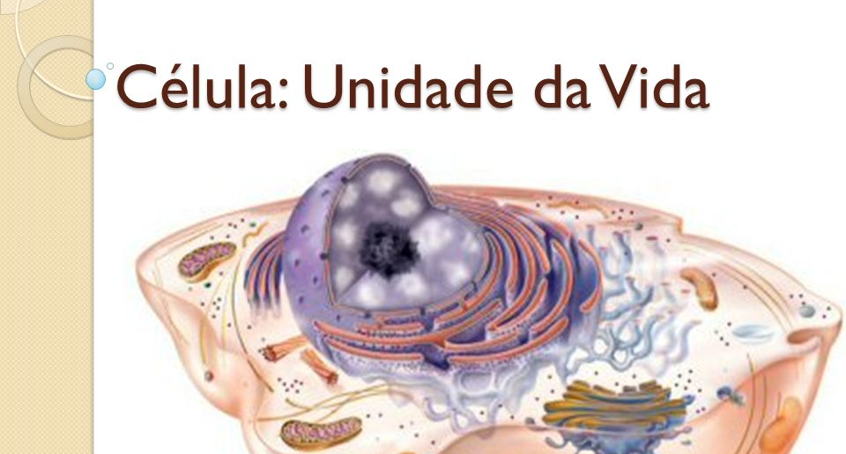

Slide 3
As Células Constituem os Seres Vivos
A célula é a menor parte dos seres vivos com forma e função definidas. Por essa razão, afirmamos que a célula é a unidade estrutural dos seres vivos. A célula – isolada ou junto com outras células – forma todo o ser vivo ou parte dele. Além disso, ela tem todo o “material” necessário para realizar as funções de um ser vivo, como nutrição, produção de energia e reprodução.
Cada célula do nosso corpo tem uma função específica. Mas todas desempenham uma atividade “comunitária”, trabalhando de maneira integrada com as demais células do corpo. É como se o nosso organismo fosse uma imensa sociedade de células, que cooperam umas com as outras, dividindo o trabalho entre si. Juntas, elas garantem a execução das inúmeras tarefas responsáveis pela manutenção da vida.

Slide 4
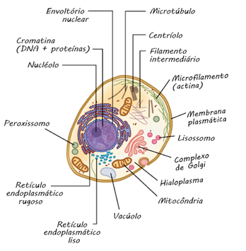
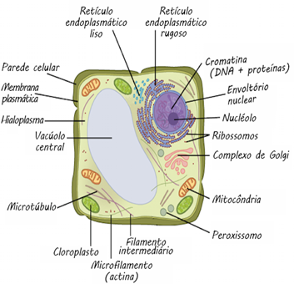
As células que formam o organismo da maioria dos seres vivos apresentam uma membrana envolvendo o seu núcleo, por isso, são chamadas de células eucariotas ou eucarióticas. A célula eucariota é constituída de membrana celular, citoplasma e núcleo.
Nestas figuras você pode comparar uma célula humana (animal) com uma célula vegetal, respectivamente. A célula vegetal possui parede celular e pode conter cloroplastos, duas estruturas que a célula animal não tem. Por outro lado, a célula vegetal não possui centríolos e geralmente não possui lisossomos, duas estruturas existentes em uma célula animal.

Slide 5
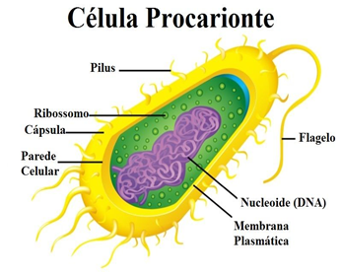
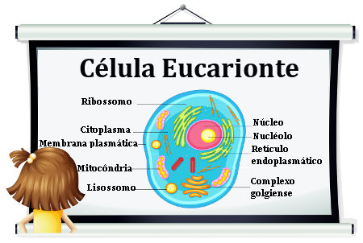
Já as células procariontes, também conhecidas como protocélulas ou células procarióticas, formam organismos de tamanho relativamente pequeno e com composição e funcionamento bem simplificado, o que faz destes seres os primeiros organismos vivos no Planeta.
Suas características são a ausência de membrana nuclear, presença de parede celular, ausência de algumas organelas e pelo pequeno tamanho que se acredita que se deve ao fato de não possuírem compartimentos membranosos. Possuem também DNA na forma de um anel não-associado a proteínas.
Eles surgiram há bilhões de anos como um grupo de criaturas unicelulares. Eram capazes de sobreviver em todos os ambientes, incluindo aqueles inóspitos, onde as condições de temperatura e pH seriam consideradas inadequados para o desenvolvimento de outros seres vivos.

Slide 6
BIBLIOGRAFIA:
https://portal.educacao.go.gov.br/fundamental_dois/ciencias-da-natureza-6o-ano-celula-como-unidade-da-vida-1a-quinzena-3o-corte-download/
https://www.youtube.com/watch?v=5_TxiRPsvUY&feature=youtu.be

